Slide 1
Escuela Normal de Educación Preescolar
Licenciatura en Educación Preescolar
Evidencia Unidad III: Obra Teatral
Curso: Atención a la diversidad
Docente: Mayra Cristina Bueno Zertuche
Alumnas:
Marian Leonor Cepeda Leos # 04
Jessica Paola Saucedo González #19
Unidad III: Hacia la construcción de aulas y comunidades educativas inclusivas
26/Junio/2021

Slide 2
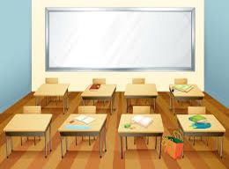
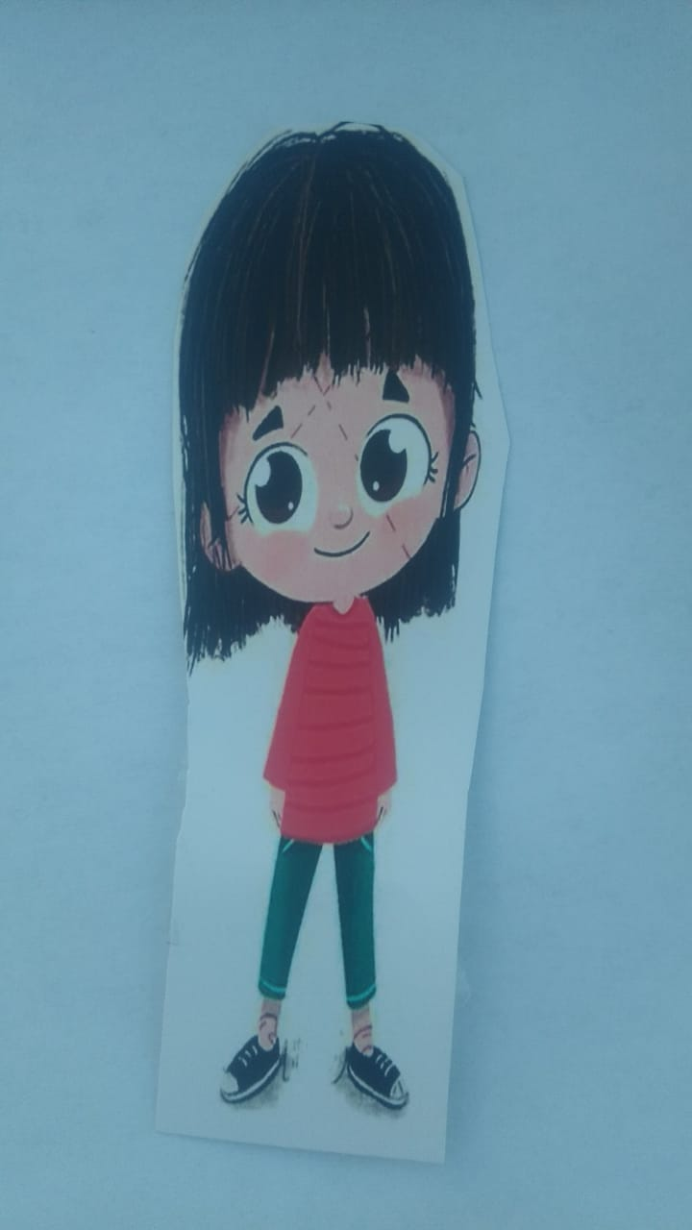
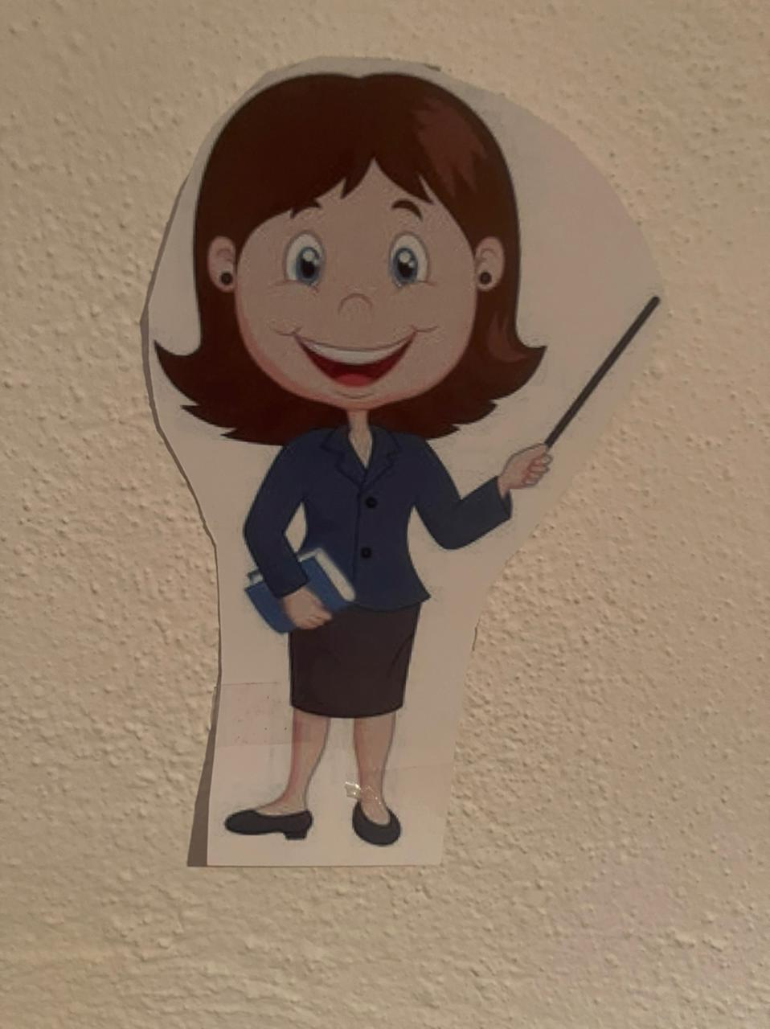
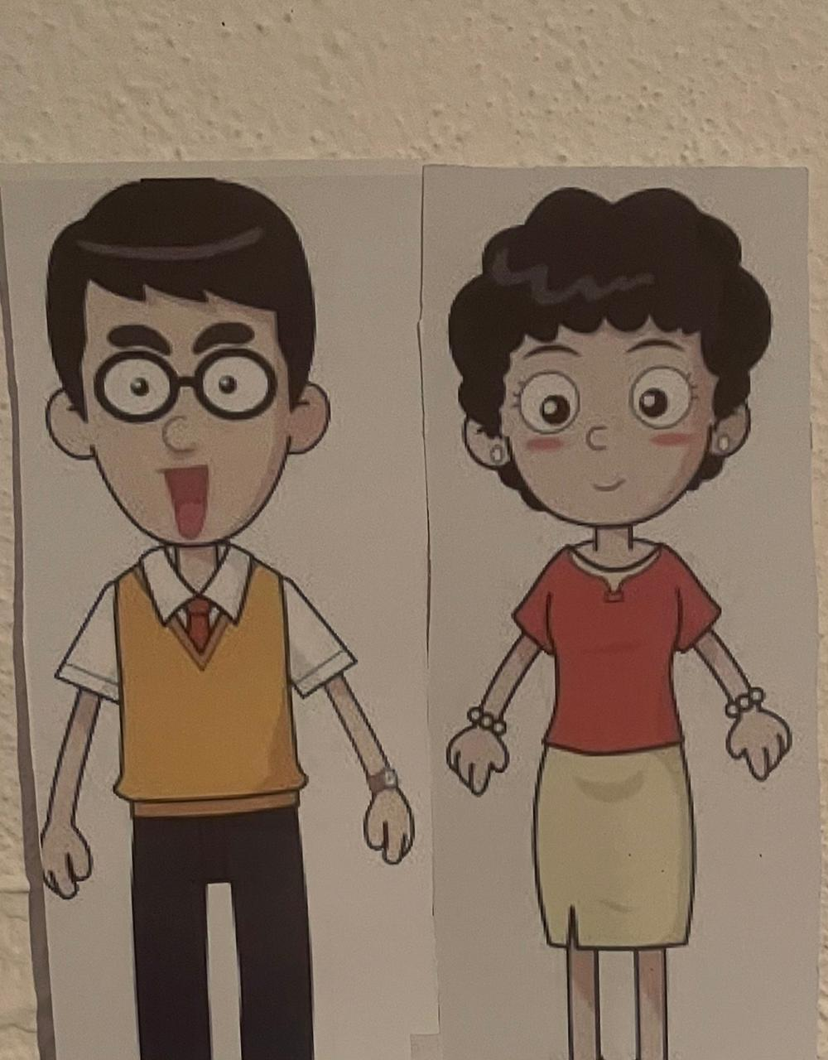
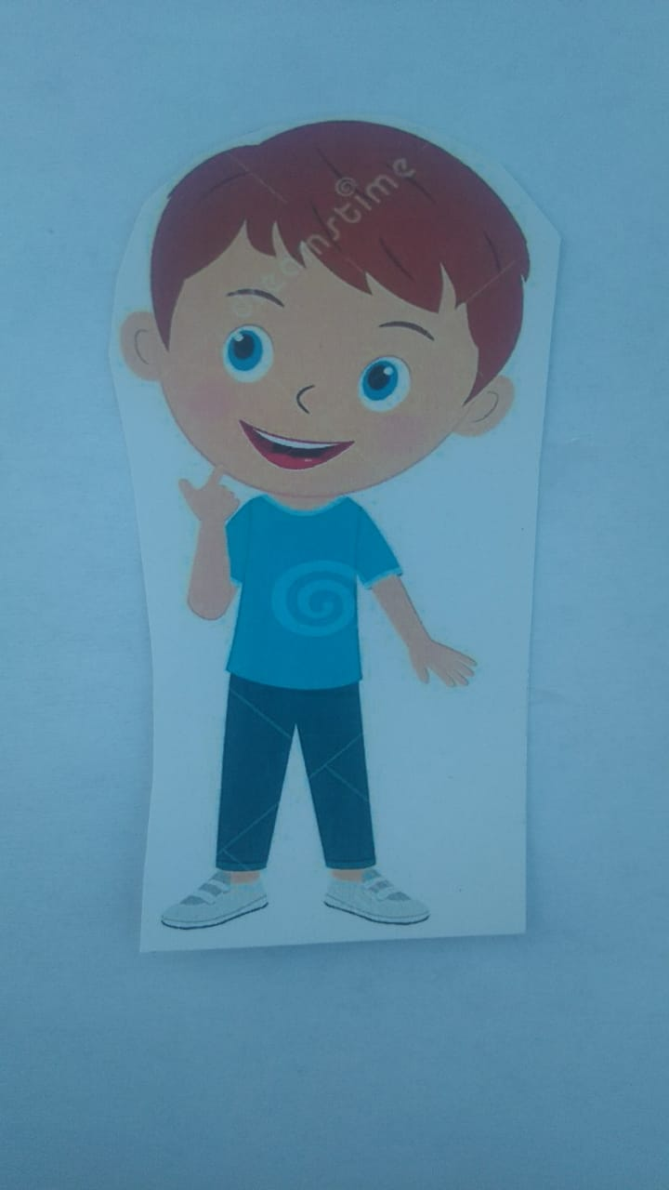
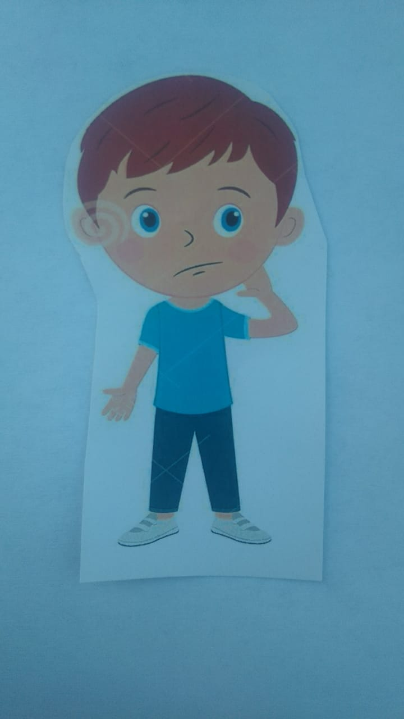
Propuesta de escenografia

Slide 3
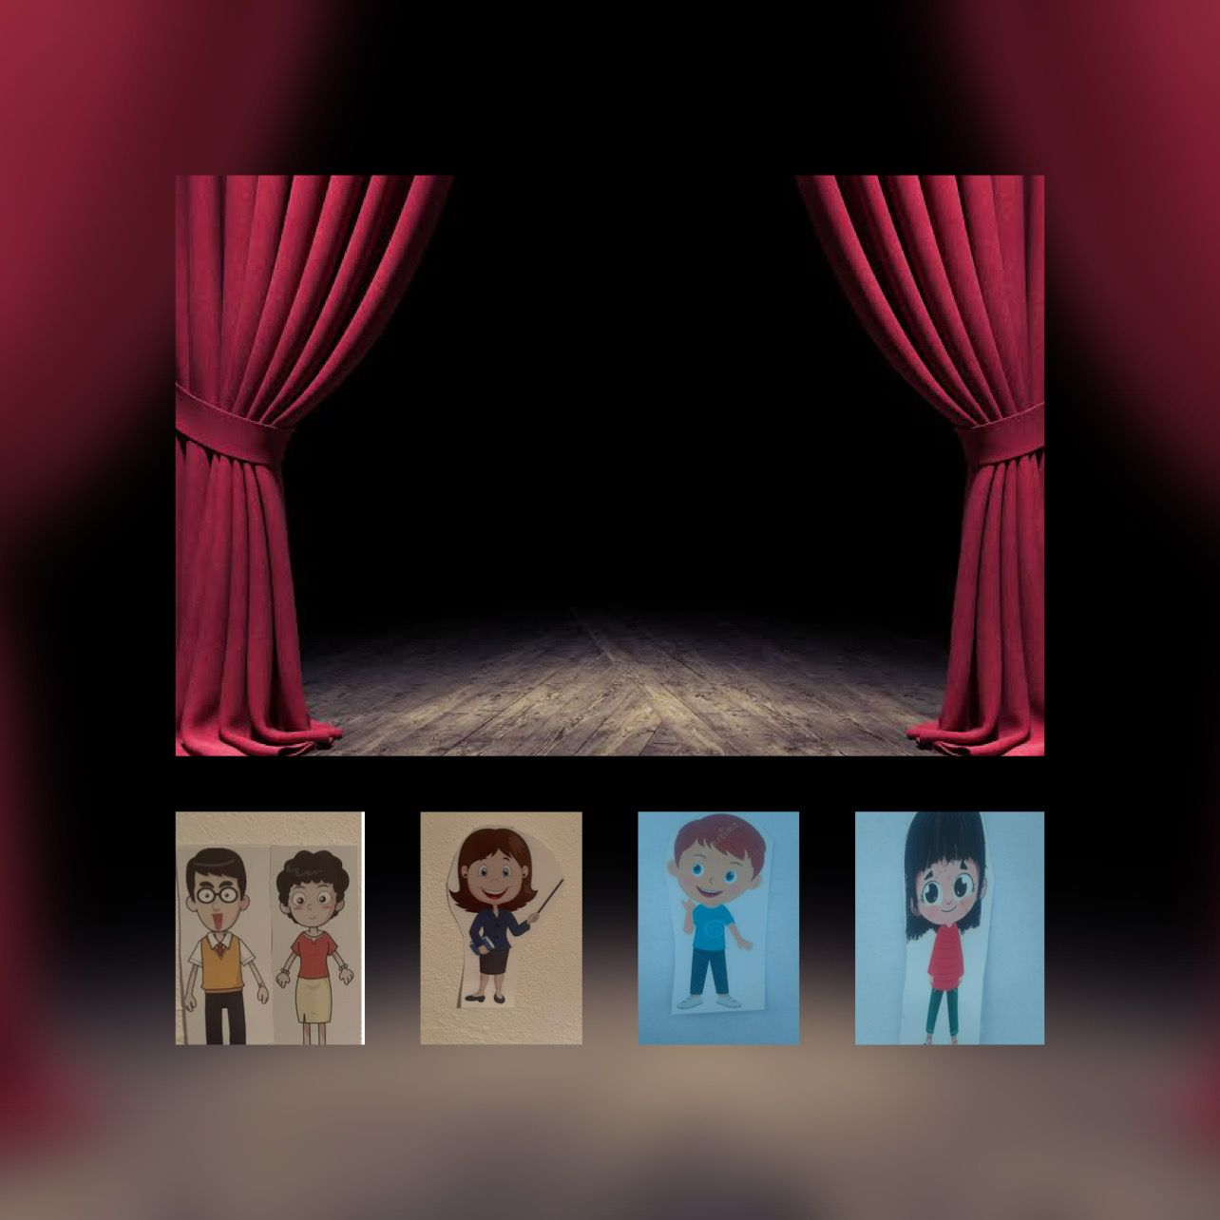
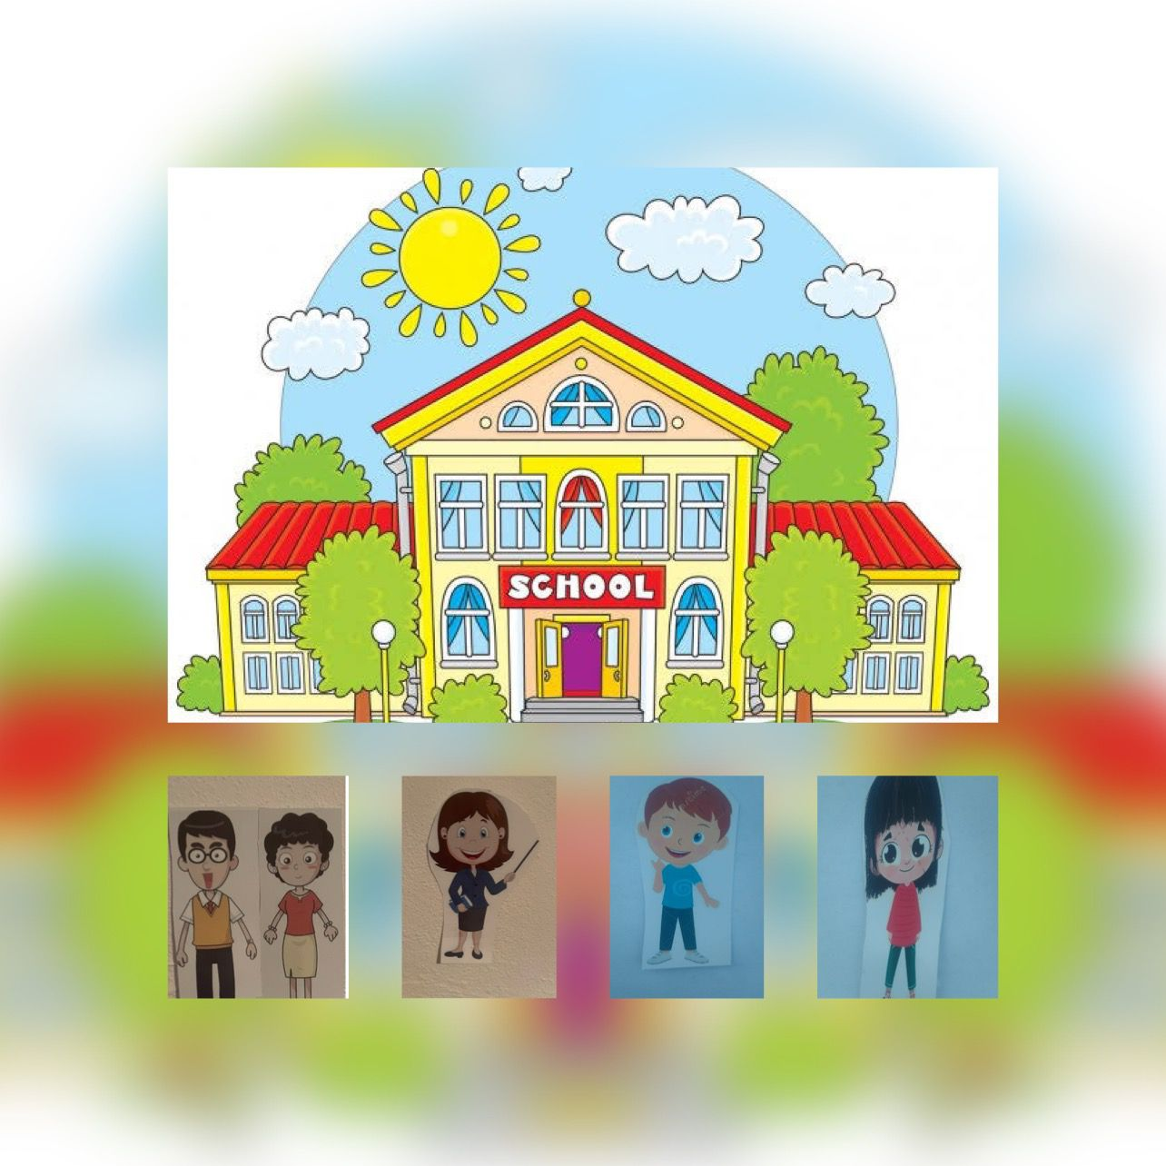
Escenas de la obra

Slide 4
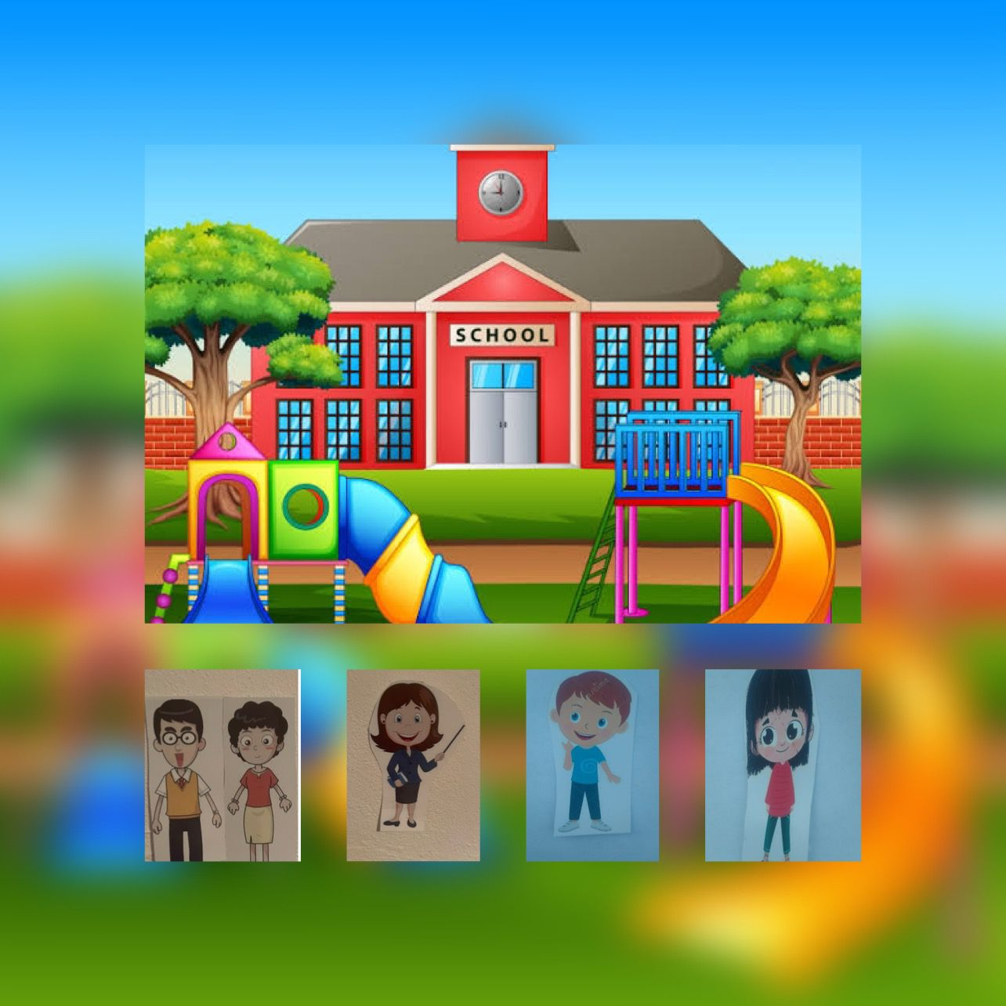
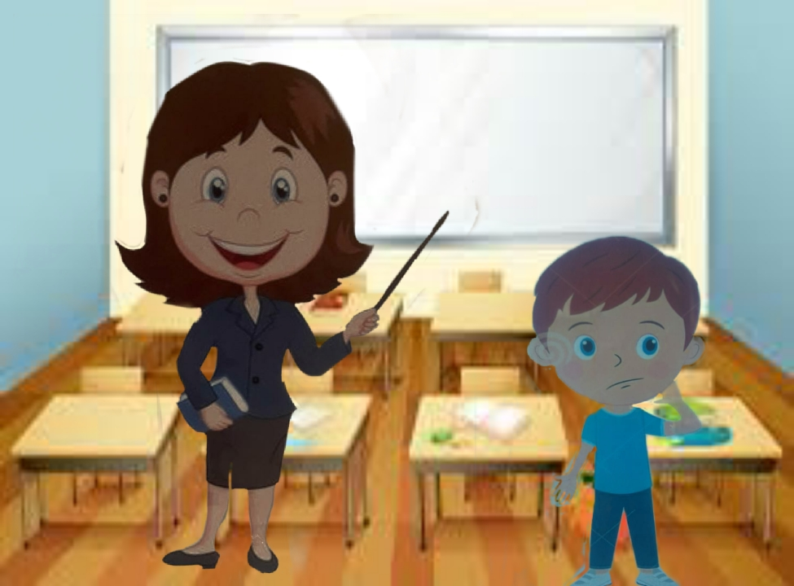

Slide 5
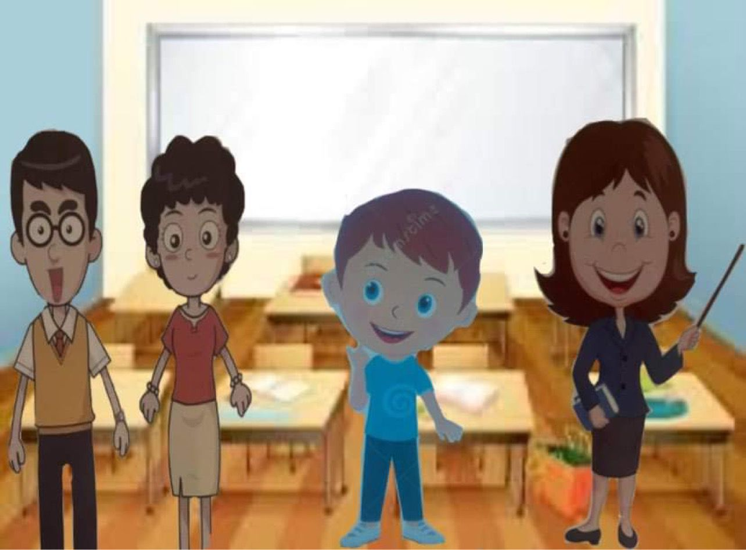
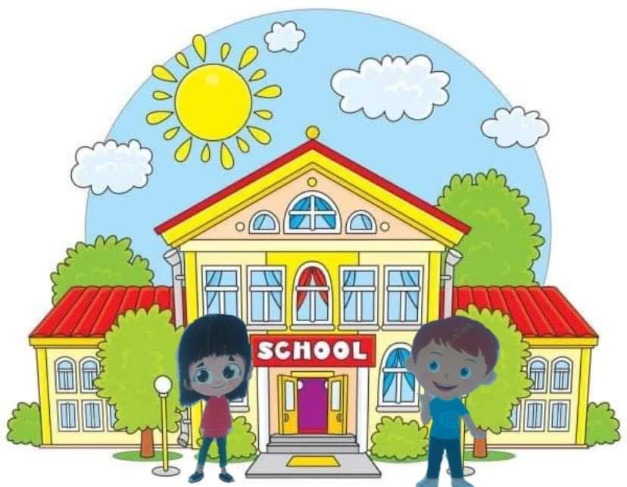

Slide 6
